Slide 1


Xây dựng hệ thống quản lý dịch vụ giao hàng nhanh
Nhóm sinh viên thực hiện:
110119004: Kiên Thanh Bình
110119014: Lý Quốc Hưng
110119052: Võ Duy Thông
Giảng viên hướng dẫn:
Nguyễn Khắc Quốc

Slide 2

Cấu trúc báo cáo
Xây dựng hệ thống quản lý dịch vụ giao hàng nhanh
Chương 1: Tổng quan
Chương 2: Phân tích yêu cầu và thiết kế phần mềm
Chương 3: Cài đặt và thử nghiệm
Chương 4: Kết luận và hướng phát triển

Slide 3
Xây dựng hệ thống quản lý dịch vụ giao hàng nhanh
Chương 1: Tổng quan
Ở Việt Nam hiện nay, do nhu cầu mua hàng online của người dân tăng mạnh trong mùa dịch Covid-19 nên các dịch vụ giao hàng lần lượt xuất hiện ngày càng nhiều. Và để dễ dàng trong việc quản lý hàng hóa tại các chi nhánh, công ty, chúng ta cần đến một hệ thống để quản lý.
➔ Hệ thống quản lý dịch vụ giao hàng nhanh.

Slide 4
Xây dựng hệ thống quản lý dịch vụ giao hàng nhanh
Chương 2:​
Phân tích yêu cầu và thiết kế phần mềm
2.1. Yêu cầu chức năng, phi chức năng
2.3. Mô hình dữ liệu
2.5. Giao diện chính và các chức năng
2.4. Mô tả các bảng, các danh sách ràng buộc
2.2. Mô hình xử lý

Slide 5
Xây dựng hệ thống quản lý dịch vụ giao hàng nhanh
Yêu cầu chức năng:
Yêu cầu lưu trữ:
Thông tin tài khoản.
Thông tin đơn hàng.
Thông tin khách hàng (gửi, nhận).
Thông tin nhân viên giao hàng.
Thông tin sản phẩm.
Yêu cầu tra cứu:
Tra cứu nhân viên giao hàng.
Tra cứu khách hàng (gửi, nhận).
Tra cứu trạng thái đơn hàng.
2.1.Yêu cầu chức năng, phi chức năng
Yêu cầu tính toán:
Số lượng đơn hàng của mỗi nhân viên.
Tính lương của nhân viên.
Yêu cầu kết xuất:
In ra được tổng số đơn hàng giao được và lương.
In ra phiếu giao hàng.

Slide 6

Xây dựng hệ thống quản lý dịch vụ giao hàng nhanh
2.1. Yêu cầu chức năng, phi chức năng
Yêu cầu phi chức năng:
Hệ điều hành hỗ trợ: Window 10.
Giao diện đơn giản, dễ tiếp cận với mọi đối tượng,không cần trình độ tin học cao.

Slide 7
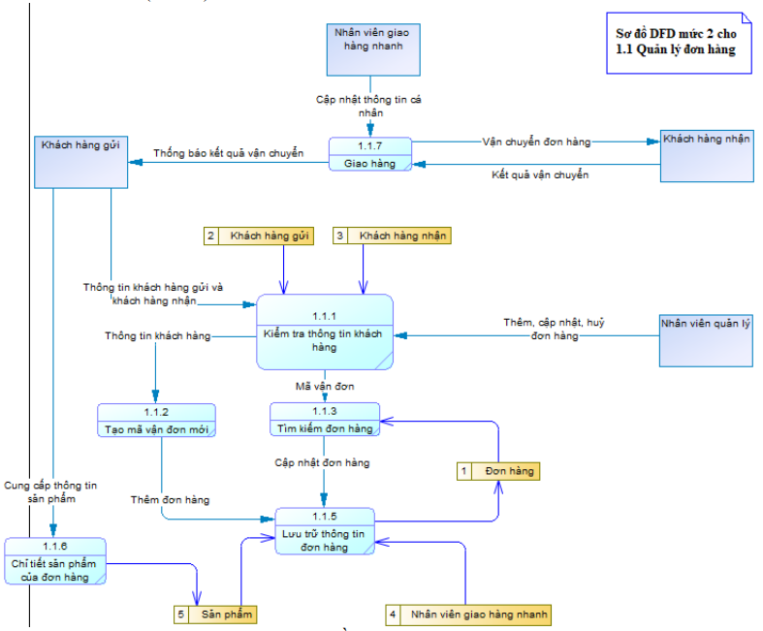
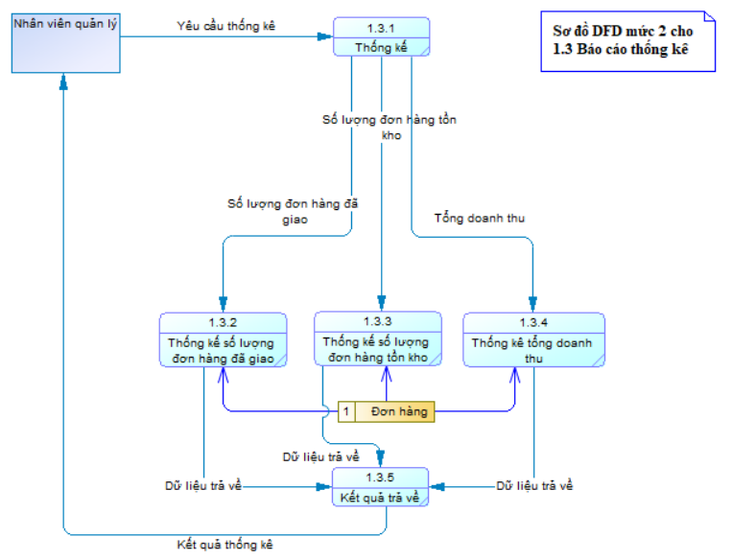
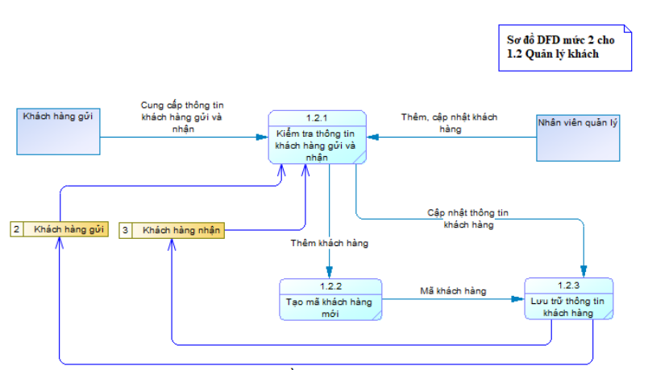
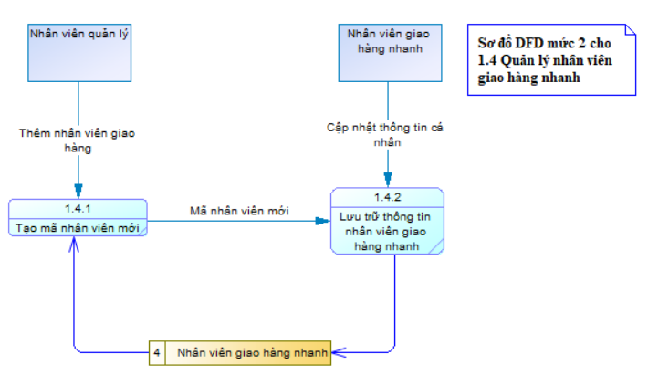
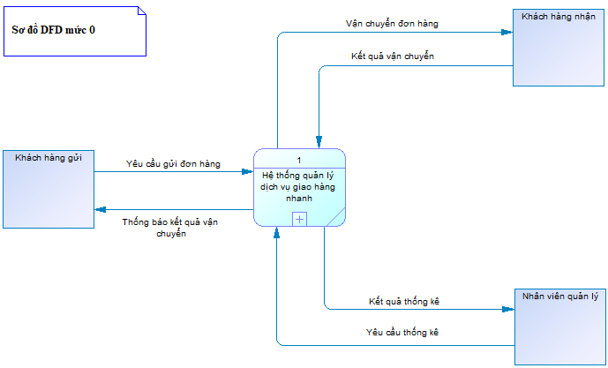
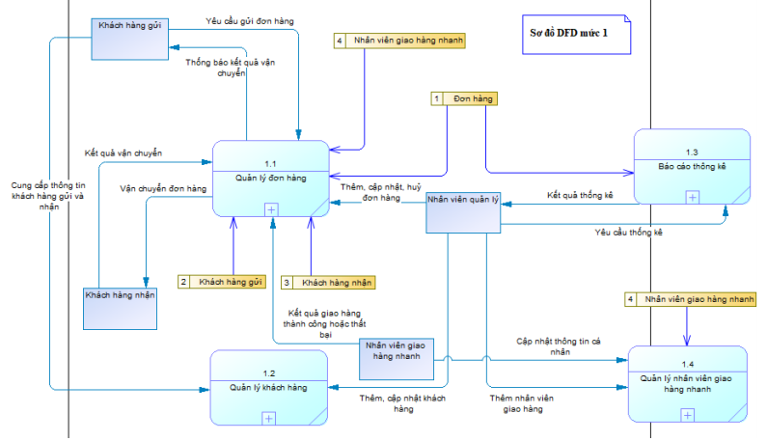
Xây dựng hệ thống quản lý dịch vụ giao hàng nhanh
2.2. Mô hình xử lý
DFD mức 0
DFD mức 1
DFD mức 2 cho 1.1
DFD mức 2 cho 1.2
DFD mức 2 cho 1.3
DFD mức 2 cho 1.4

Slide 8
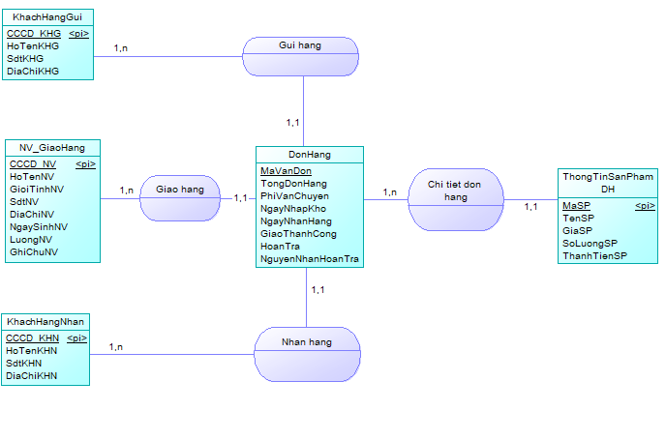
Xây dựng hệ thống quản lý dịch vụ giao hàng nhanh
2.3. Mô hình dữ liệu
Mô hình thực thể kết hợp:

Slide 9
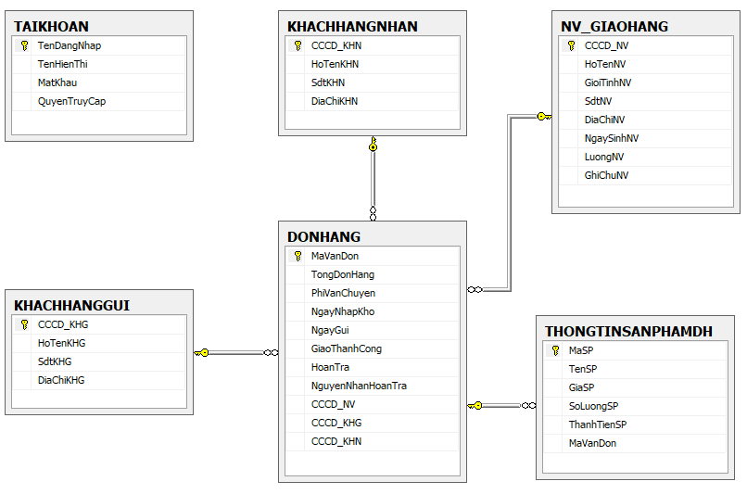
Xây dựng hệ thống quản lý dịch vụ giao hàng nhanh
2.3. Mô hình dữ liệu
Mô hình vật lý:

Slide 10
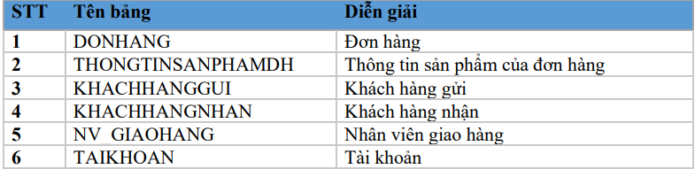
Xây dựng hệ thống quản lý dịch vụ giao hàng nhanh
2.4. Mô tả các bảng, các danh sách ràng buộc
Mô tả các bảng:

Slide 11
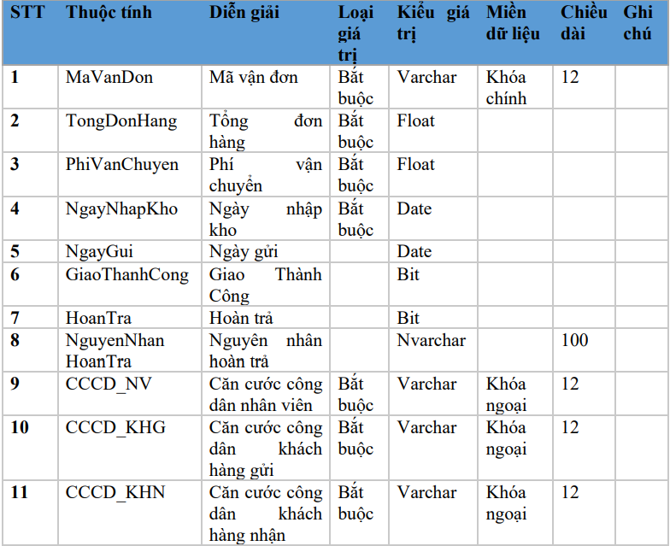
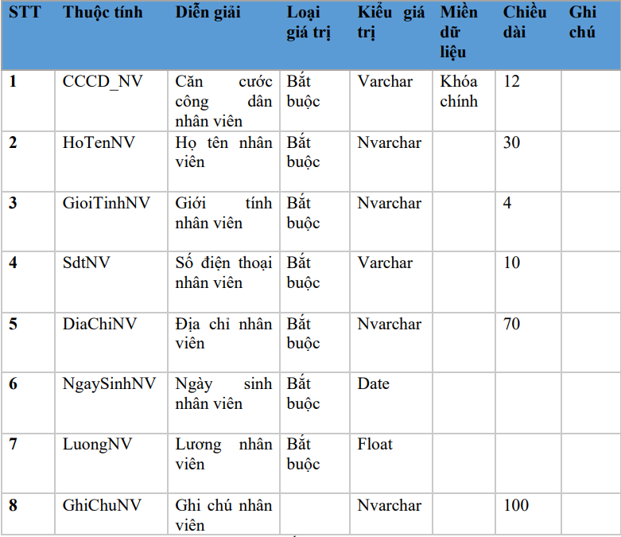
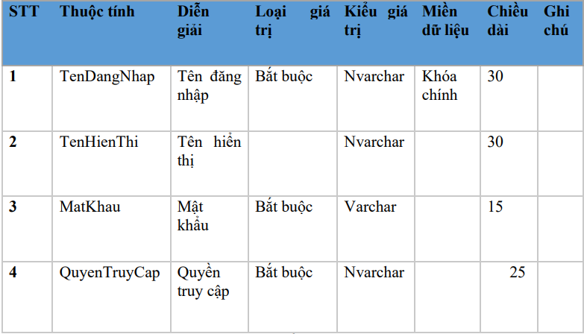
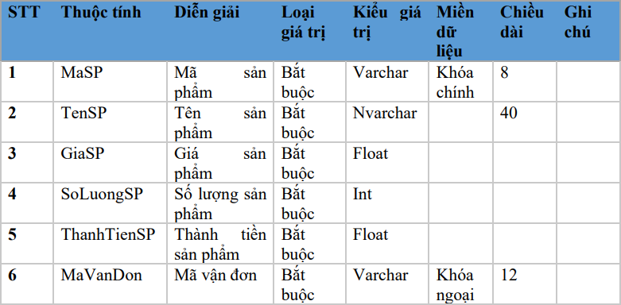
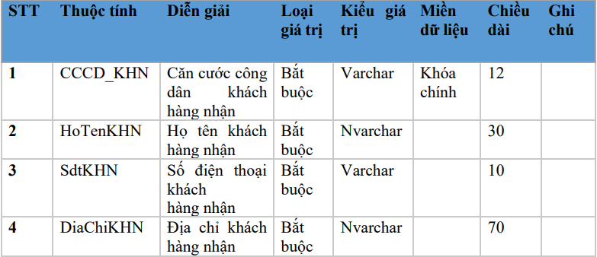
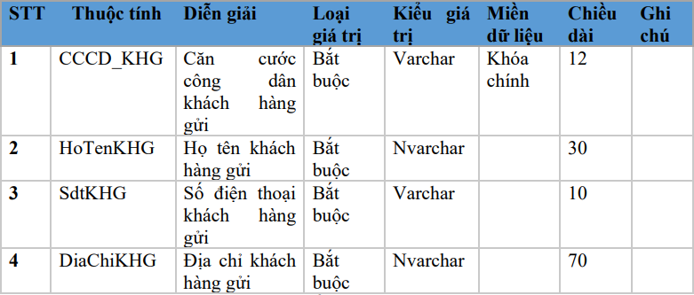
Xây dựng hệ thống quản lý dịch vụ giao hàng nhanh
2.4. Mô tả các bảng, các danh sách ràng buộc
Bảng NV_GIAOHANG
Bảng KHACHHANGGUI
Bảng KHACHHANGNHAN
Bảng DONHANG
Bảng THONGTINSANPHAMDH
TAIKHOAN

Slide 12
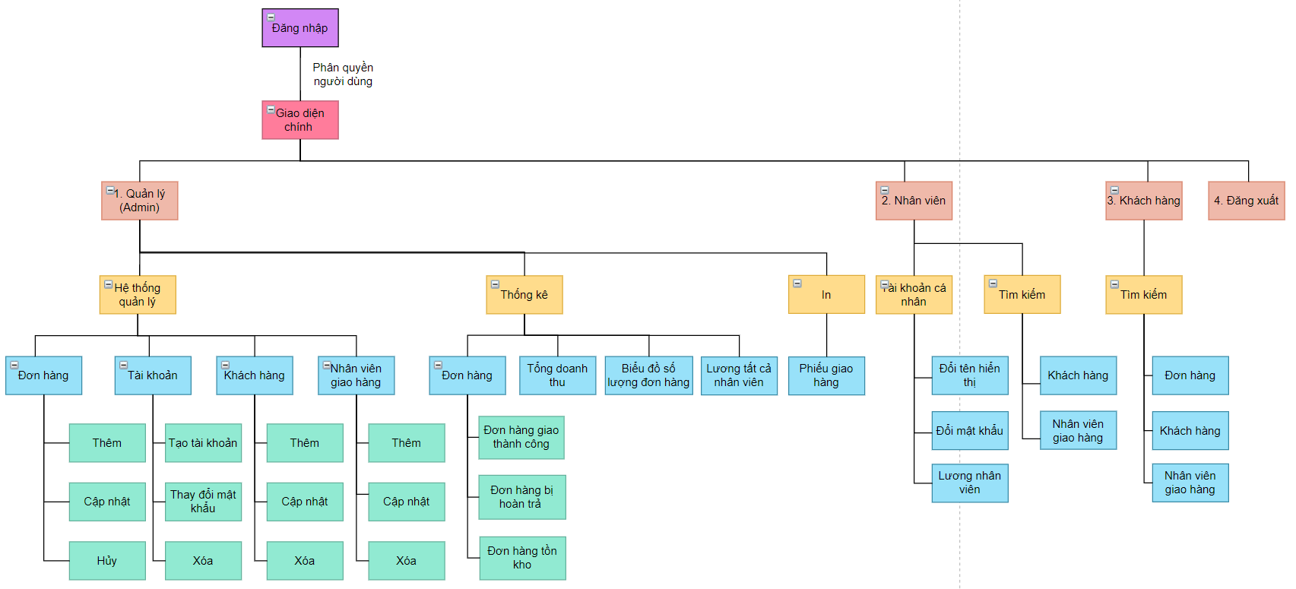
Xây dựng hệ thống quản lý dịch vụ giao hàng nhanh
2.5. Giao diện chính và các chức năng

Slide 13
Xây dựng hệ thống quản lý dịch vụ giao hàng nhanh
Chương 3: Cài đặt và thử nghiệm

Slide 14

Xây dựng hệ thống quản lý dịch vụ giao hàng nhanh
Cài đặt và thử nghiệm phần mềm:
Phần mềm có thể cài đặt trên mọi máy với hệ điều hành từ Windows 10, việc cài đặt khá đơn giản nhưng yêu cầu cần phải có phần mềm SQL Server để có thể chạy cơ sở dữ liệu cho phần mềm hoạt động.
Phần mềm sau khi cài đặt xong và chạy cơ sở dữ liệu thì có thể sử dụng ngay. Với giao diện thiết kế tao nhã, đơn giản, bố cục được sắp xếp phù hợp giúp người dùng có thể làm quen với phần mềm một cách nhanh chóng.

Slide 15
Xây dựng hệ thống quản lý dịch vụ giao hàng nhanh
Chương 4: Tổng kết
Hạn chế
Kết quả đạt được
Hướng phát triển

Slide 16
Xây dựng hệ thống quản lý dịch vụ giao hàng nhanh
Kết luận
Kết quả đạt được.
Nhóm chúng tôi đã hoàn thành được phần mềm của hệ thống quản lý giao hàng nhanh.
Giao diện hoàn chỉnh, đơn giản nhưng hiệu quả, giúp người dùng dễ tiếp cận mà không cần trình độ tin học cao.
Hạn chế:
Hệ thống này chỉ có thể chạy trong cục bộ.
Khó khăn cho khách hàng khi muốn xem thông tin về các đơn hàng của họ.
Khó khăn cho nhân viên giao hàng về việc cập nhật trạng thái đơn hàng về cho người quản lý.

Slide 17
Xây dựng hệ thống quản lý dịch vụ giao hàng nhanh
Kết luận
Hướng phát triển.
Trong tương lai, chúng tôi định hướng sẽ phát triển Hệ thống quản lý dịch vụ giao hàng nhanh có thể chạy dữ liệu trên website nhầm thuận tiện cho khách hàng có thể dễ dàng theo dõi thông tin đơn hàng của mình ở bất kỳ nơi nào. Ngoài ra chúng tôi sẽ phát triển thêm một ứng dụng trên điện thoại sử dụng hệ điều hành Android/iOS cho nhân viên giao hàng có thể cập nhật trạng thái của đơn hàng mà họ đảm nhận cho hệ thống trong thời gian sớm nhất. Mục đích cuối cùng của chúng tôi là hoàn thành một cách hoàn chỉnh và thương mại hóa phần mềm Hệ thống quản lý dịch vụ giao hàng nhanh.

Slide 18
Thank you for listening
Giảng viên hướng dẫn:
Nguyễn Khắc Quốc
Nhóm sinh viên thực hiện:
Lý Quốc Hưng – 110119014
Võ Duy Thông – 110119052
Kiên Thanh Bình – 110119004

